Slide 1

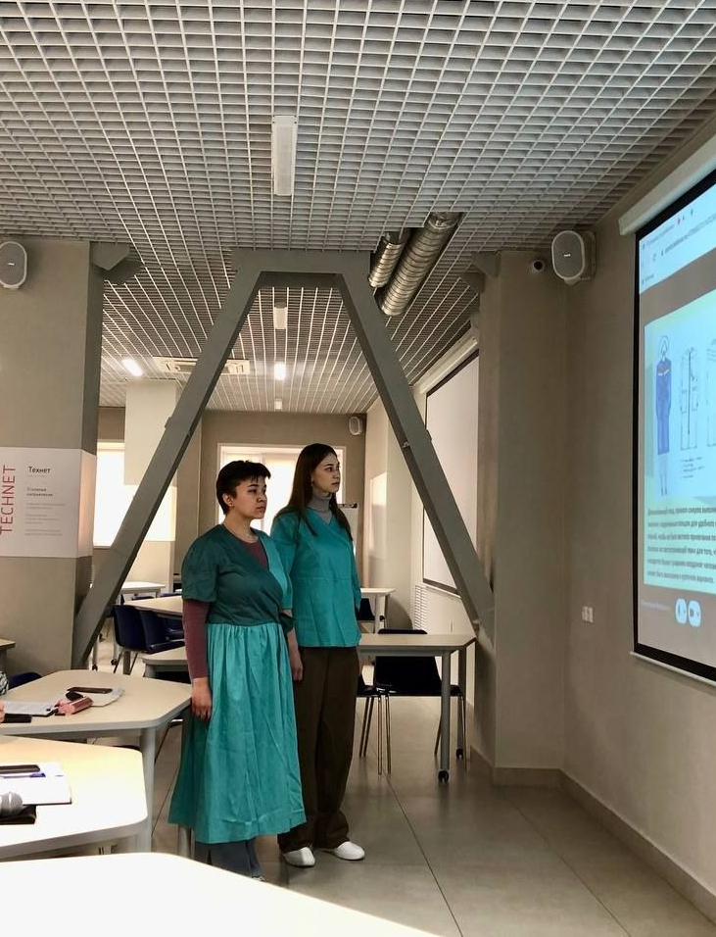
КОЛЛЕКЦИЯ АДАПТИВНОЙ ОДЕЖДЫ ДЛЯ ЛЮДЕЙ С ОВЗ
БЕЛОВА МАРИЯ АЛЕКСАНДРОВНА
УЛГУ, 4 КУРС,
МЕДИЦИНСКИЙ ФАКУЛЬТЕТ
РЫНОК НТИ HEALTHNET
Картинка проекта

Slide 2
Продукт
Наша цель заключается в создании опытных образцов моделей из коллекции адаптивной одежды и аксессуаров с последующей их апробацией и запуском в производство, что позволит улучшить качество жизни людей с ограниченными возможностями здоровья, в том числе имеющих дефицит двигательных функций.
В проекте будут использованы медицинские разработки в области реабилитации, передовые технологии в легкой промышленности.
В коллекцию входит 16 моделей адаптивной одежды и аксессуаров.
2

Slide 3
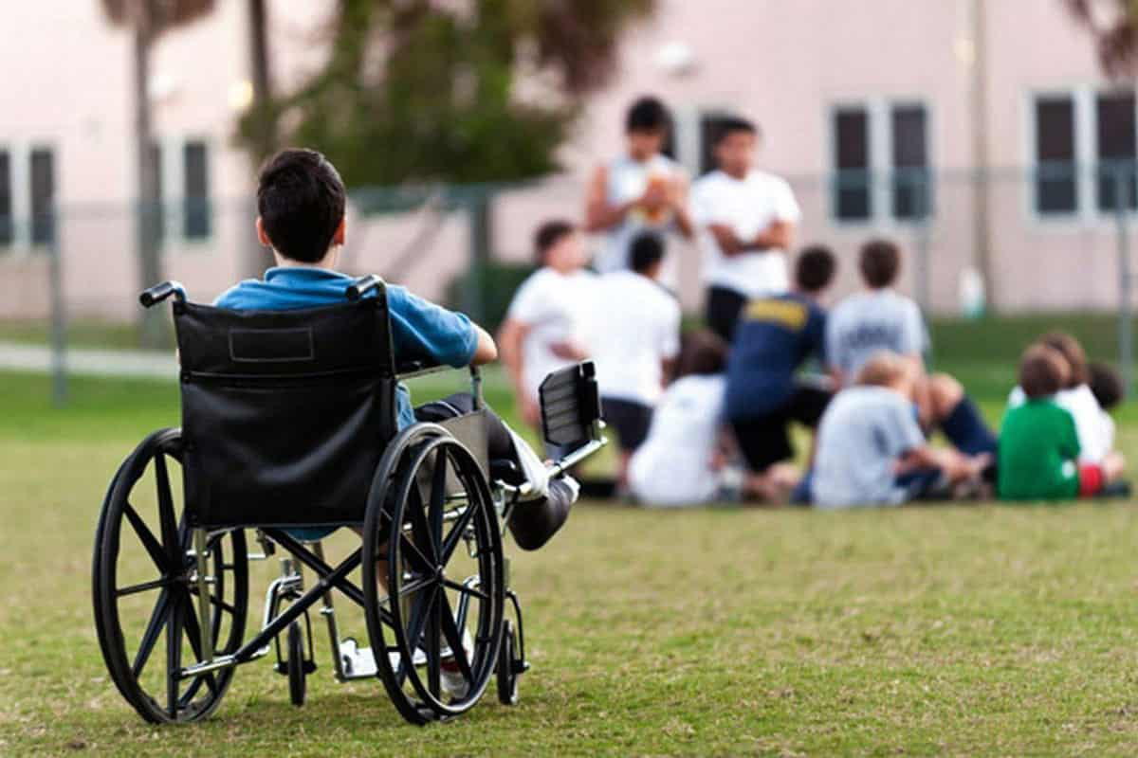
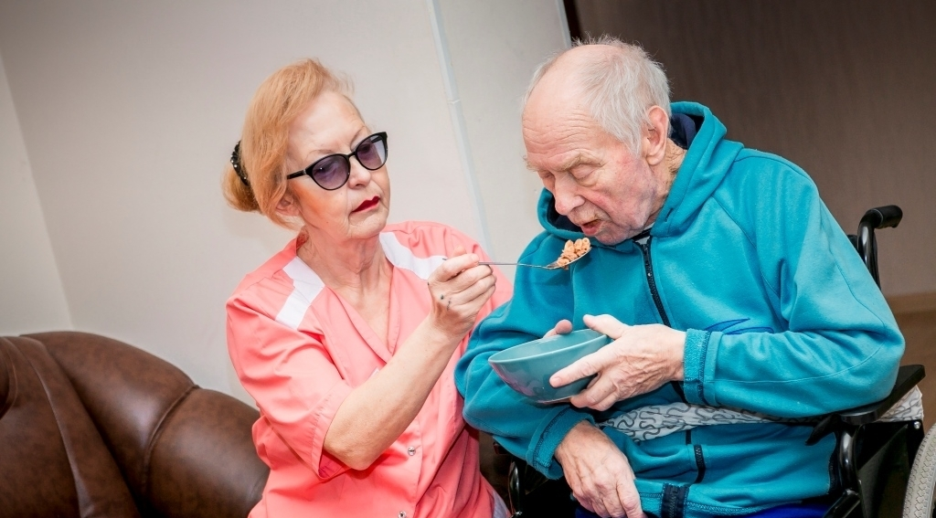
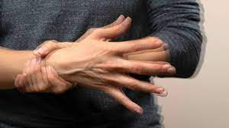
Проблема
В России каждый год регистрируется около 1 млн случаев ОВЗ. Не менее 20% из них с нарушениями мозгового кровообращения отмечаются у больных моложе 50 лет (актуально и для молодых людей) Около 50% (250 000) человек навсегда остаются инвалидами.
В результате длительной двигательной дисфункции больные теряют возможность самостоятельно одеваться и выполнять другие ежедневные бытовые действия.
Использование одежды, адаптированной к функциональным возможностям и образу жизни людей с ОВЗ, повышает качество жизни пациентов, содействует социальной интеграции и вовлечению в трудовую деятельность.
3

Slide 4
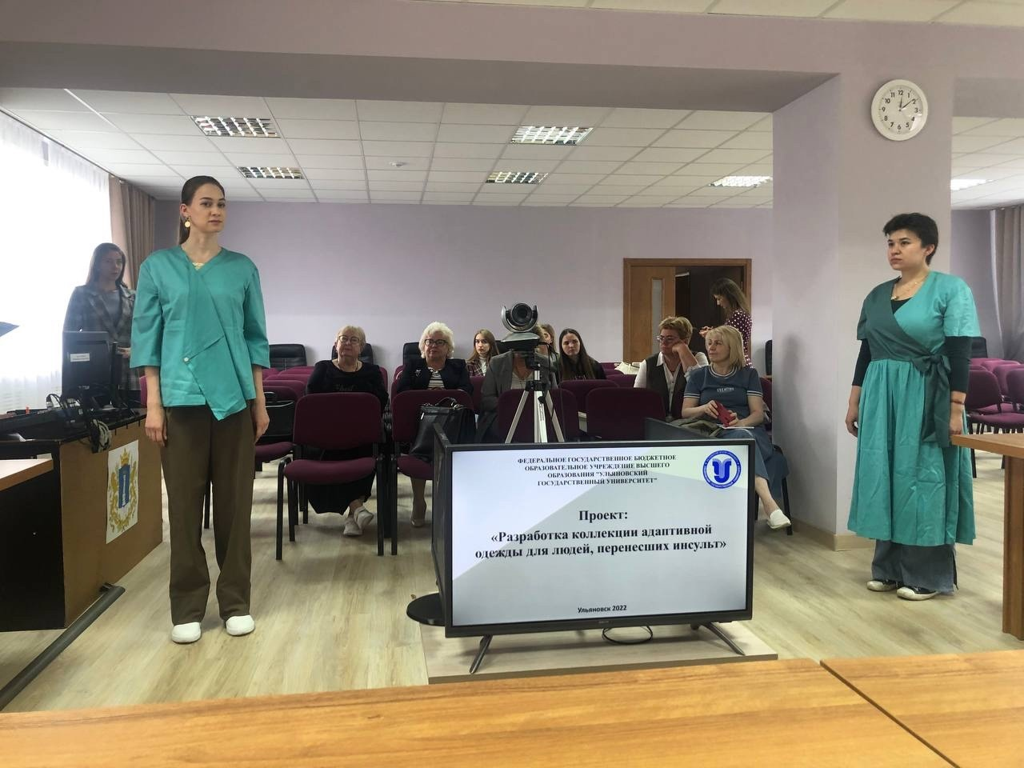

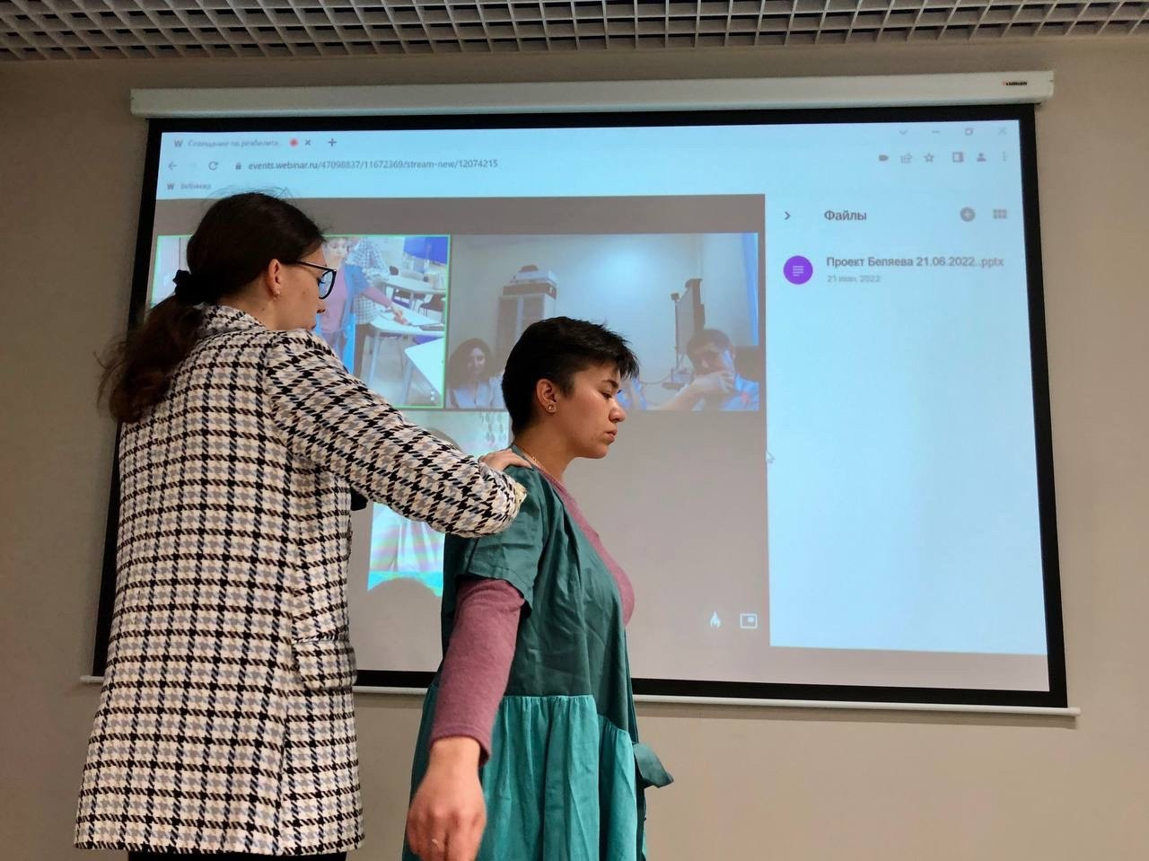
Решение
Коллекция адаптивной одежды предназначена для людей с ограниченными возможностями здоровья, в основном с нарушением двигательных функций. С её помощью люди с ОВЗ смогут без особых усилий переодеваться, так как вместо обычных молний и пуговиц, которые могут вызывать затруднение при застегивании, одежда будет оснащена магнитными деталями, благодаря которым люди с ОВЗ смогут без труда переодеваться, а также чувствовать себя комфортно с повседневной жизни.
4

Slide 5
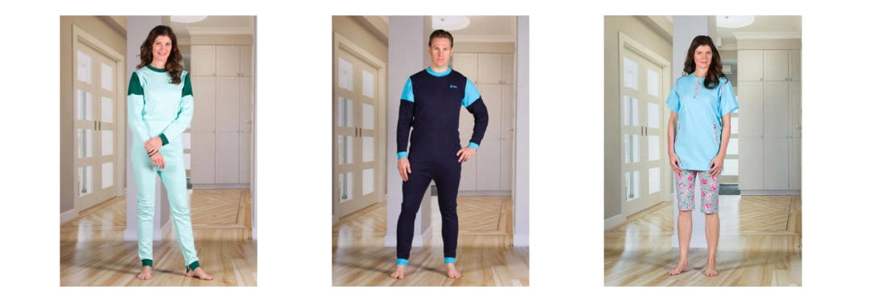
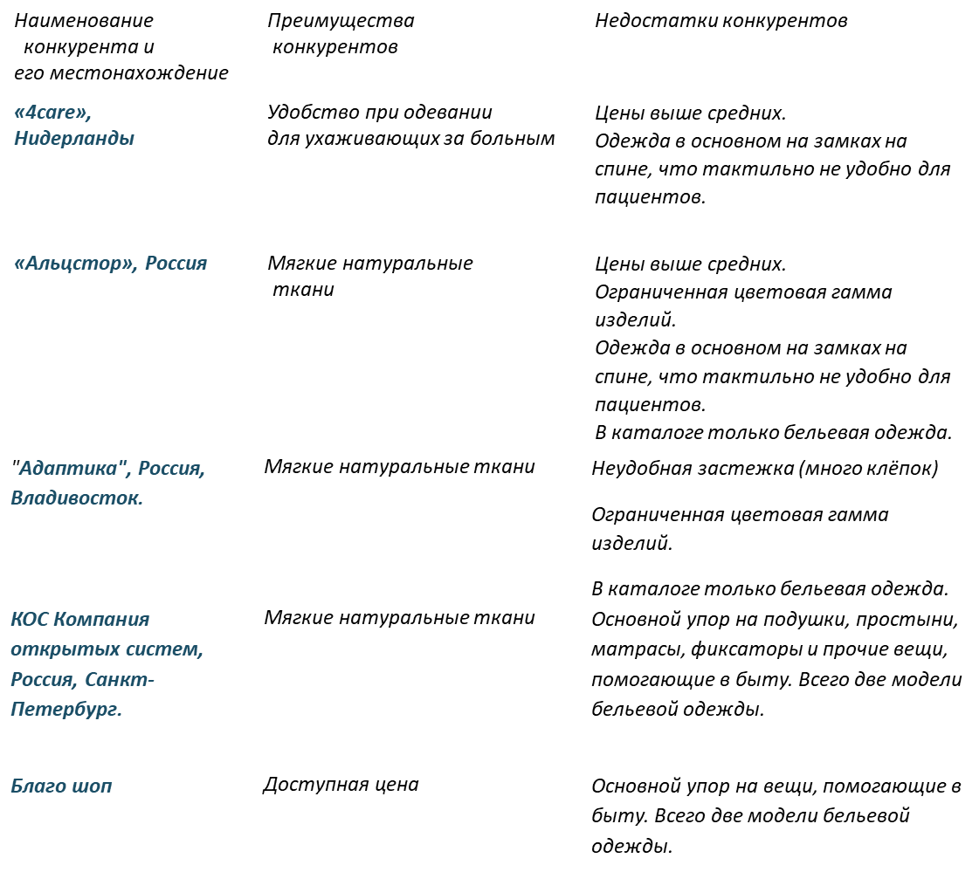
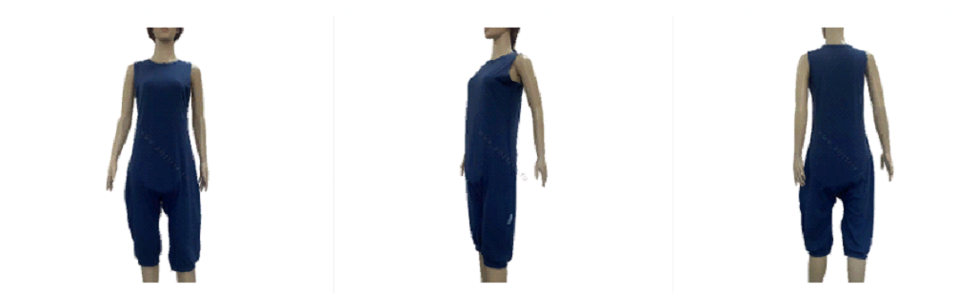
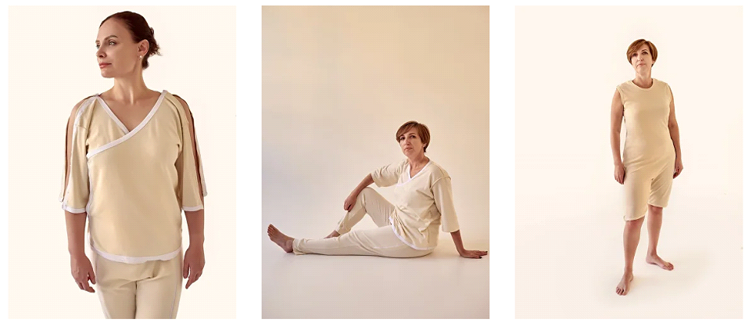
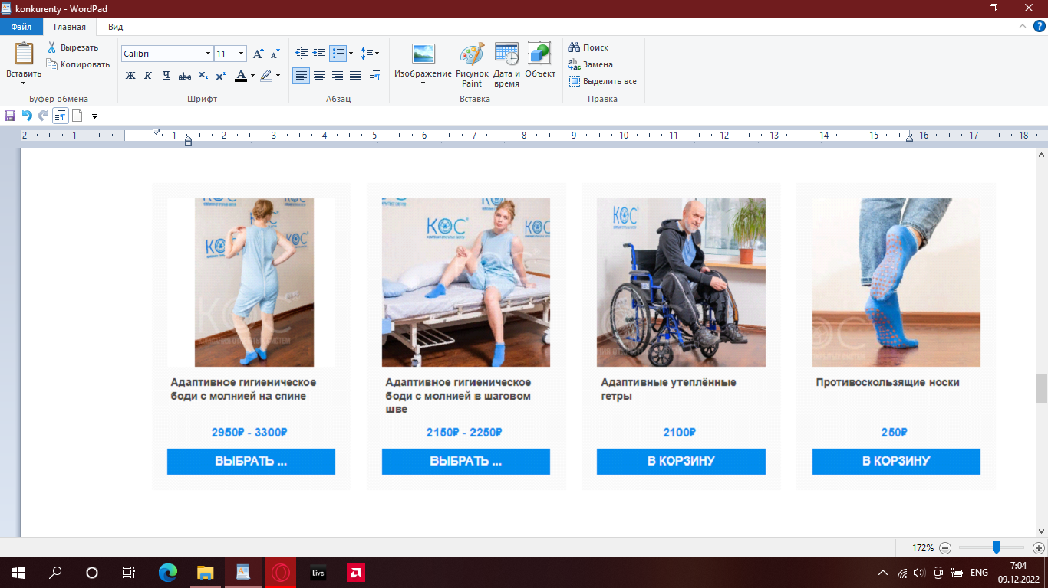
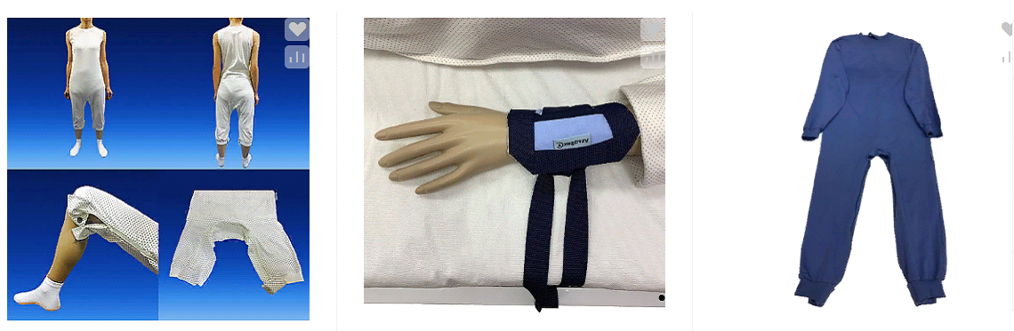
Конкуренты
Анализ конкурентов, основные конкурентные преимущества
5

Slide 6
Конкуренты
Анализ конкурентов, основные конкурентные преимущества
Конкурентные преимущества:
• одежда предназначена для женщин и мужчин разных возрастных категорий (от этого зависит фасон, стиль и прочие характеристики);
• широкий модельный ряд (16 моделей одежды и аксессуаров);
• возможность самостоятельной регулировки размера и длины изделия (за счет применения специальных магнитных застежек);
• применение тактильно приятных, мягких и натуральных тканей;
• минимальные усилия при надевании;
• подбор цветов (возможно, принтов), маскирующих легкие загрязнения;
• наличие удобных карманов, чтобы обходиться без сумки;
6

Slide 7
ЕСТЬ | ПОНАДОБИТСЯ
технология, гипотеза, технические эскизы, команда | Инвестиции, Материалы Склад-хранения Договоренность с ателье Сайт Поставщики
ПАРТНЕРЫ: Маркетплейсы, поставщики текстиля и фурнитуры, Uplab (студия дизайна, развития сайта)

Slide 8
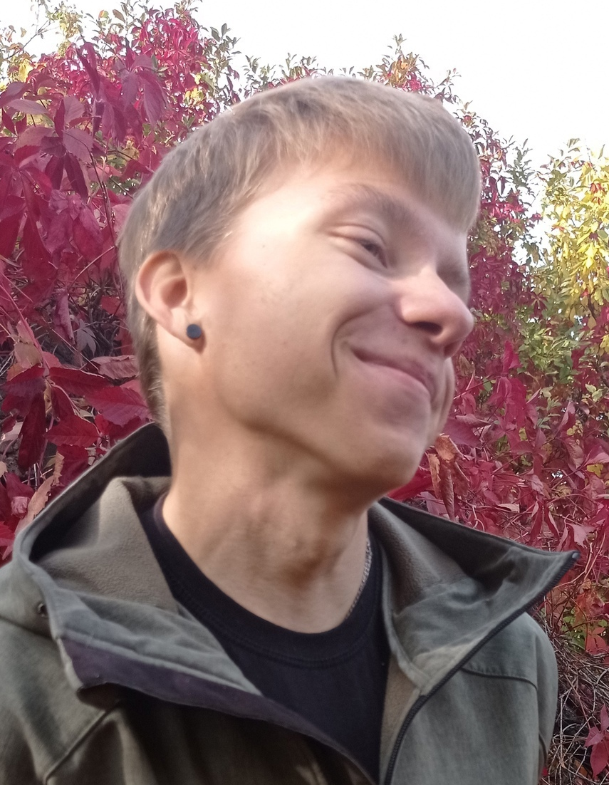
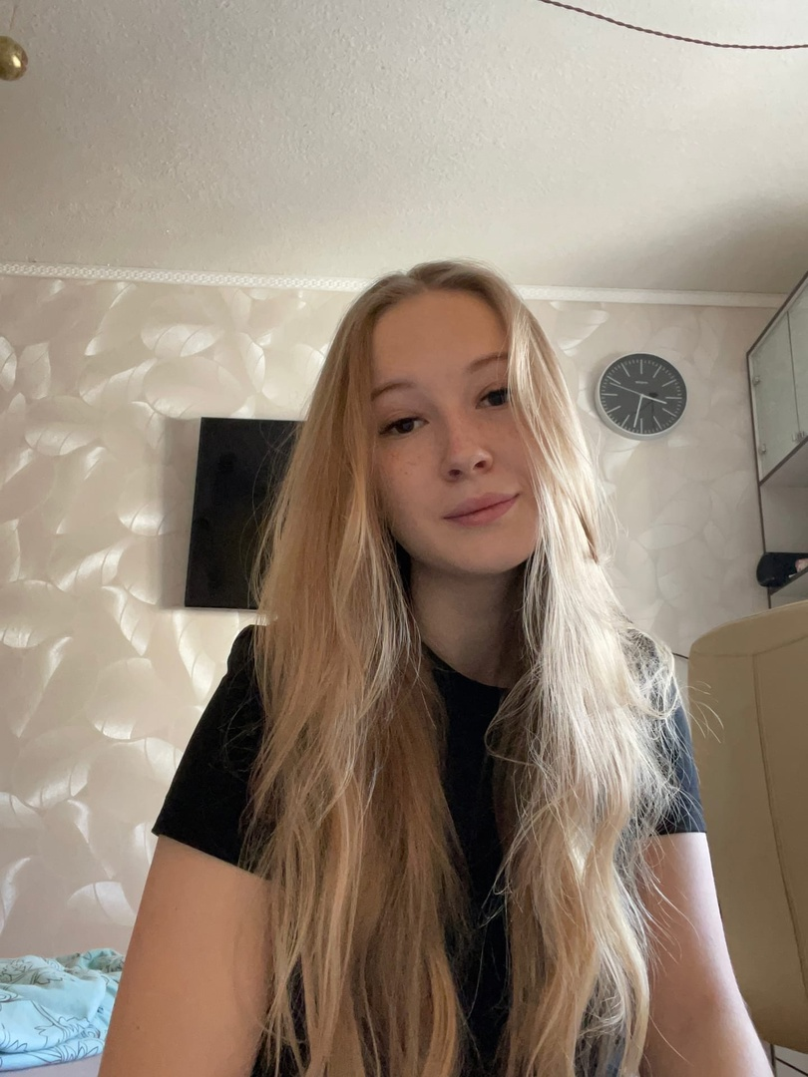
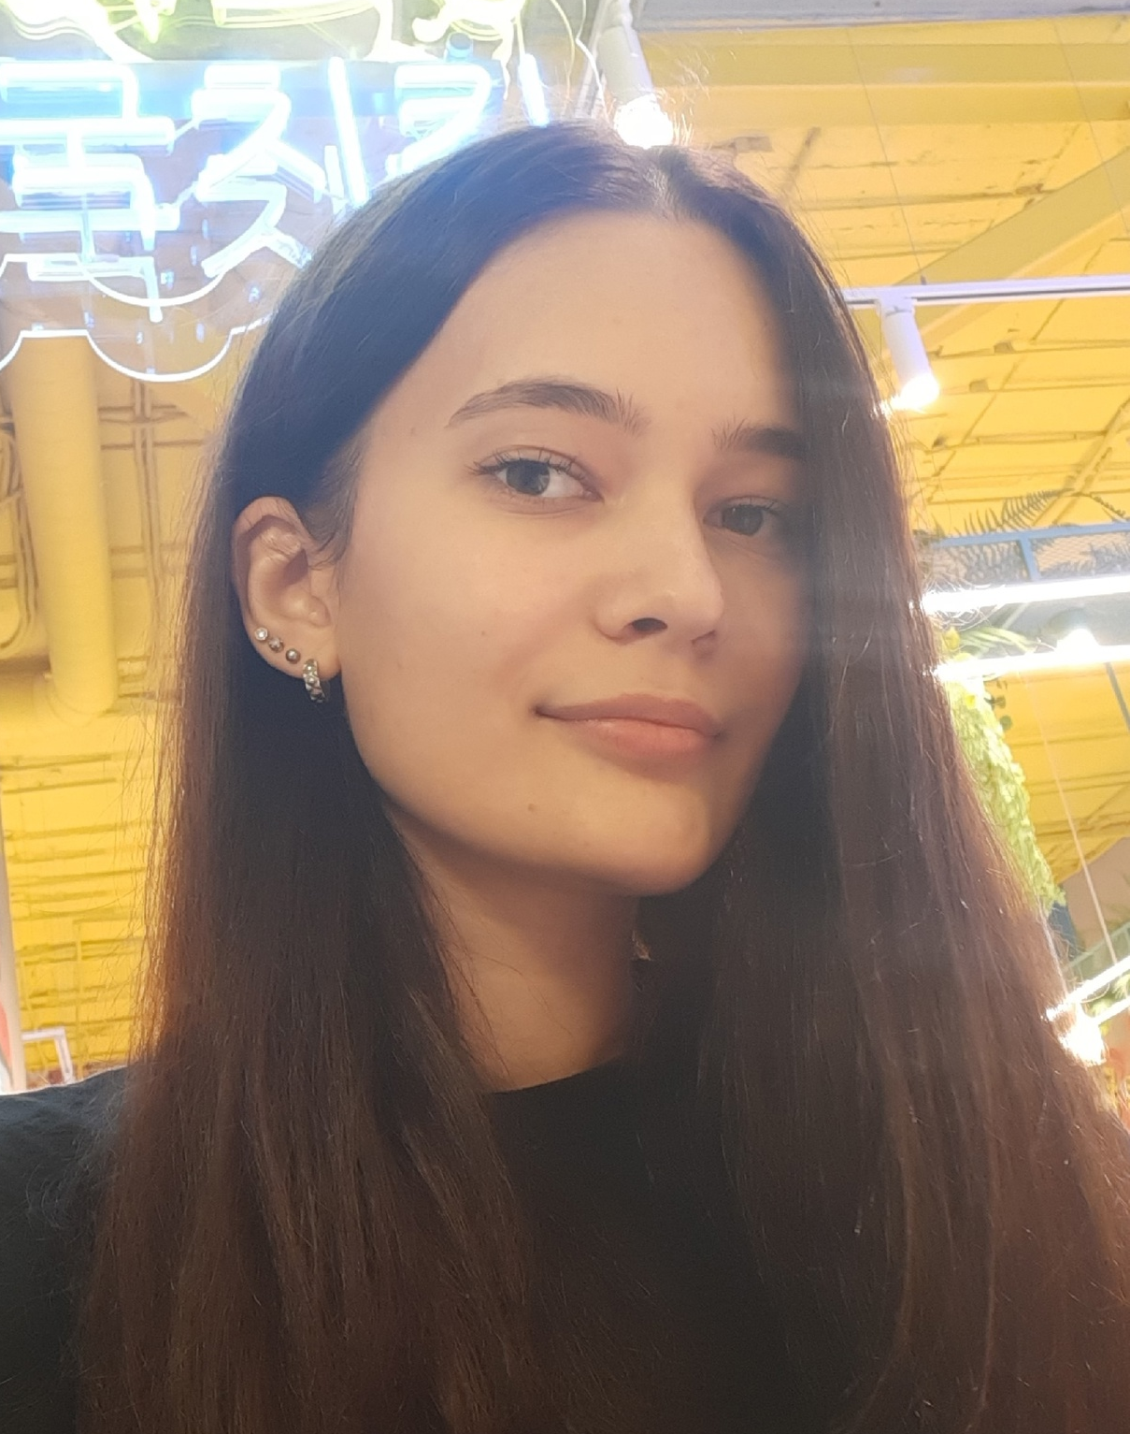
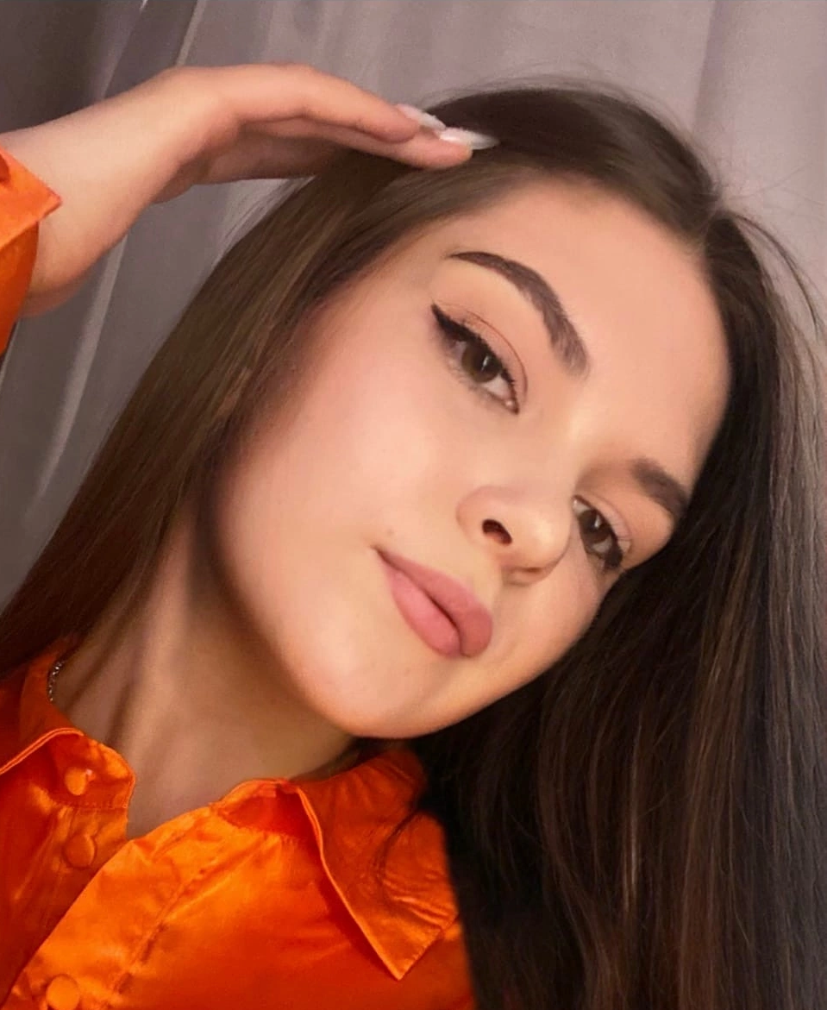
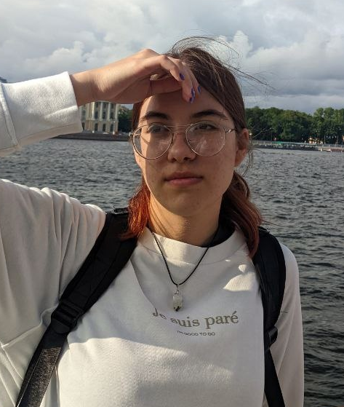
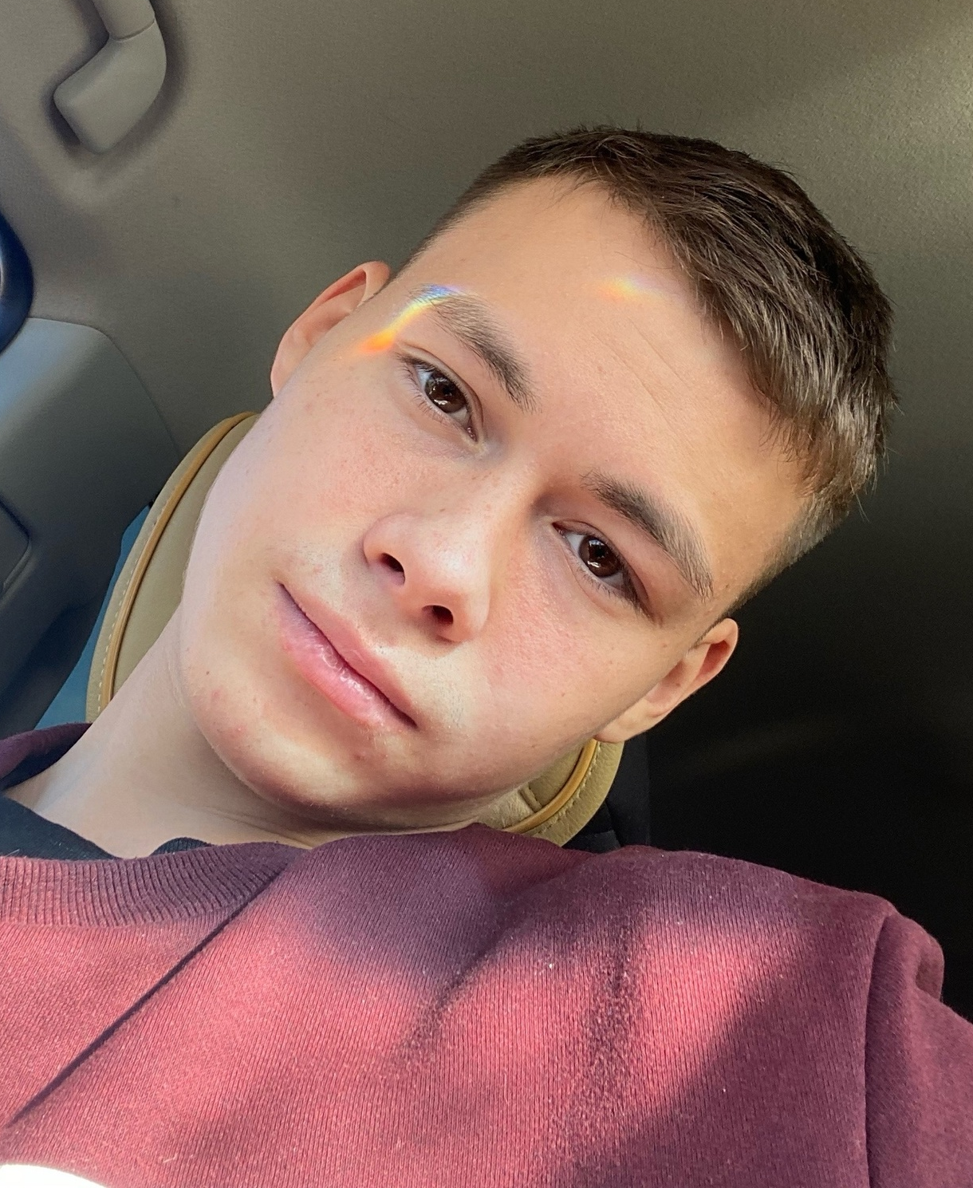
Команда проекта
CEO УПРАВЛЕНИЕ ПРОЕКТОМ | CTO УПРАВЛЕНИЕ РАЗРАБОТКОЙ | ДИЗАЙНЕР ДИЗАЙН | CММ МАРКЕТИНГ | ПРОГРАММИСТ РАЗРАБОТКА
КЛЯЧЕНКОВ Михаил Сергеевич | БЕЛОВА Мария Александровна | Андросова Виктория Александровна | ИСМАГИЛОВА БУЛАЕВА Минзалия Шевкетовна Эвелина Вадимовна | ХИРАЗЕВ Карим Эдуардович
Студент 4-го курса УлГУ | Студент 4-го курса УлГУ | Студент 4-го курса УлГУ | Студенты 4-го курса УлГУ | Студент 1-го курса УлГУ
Несет ответственность за достижение поставленных целей, отвечает за построение рабочего процесса | Прорабатывает данный проект со стороны медицины | Прорабатывает данный проект со стороны дизайна | Отвечают за бренд, его узнаваемость, привлечение клиентов и рекламу | Отвечает за техническую часть проекта: разработка сайта, презентаций
8

Slide 9
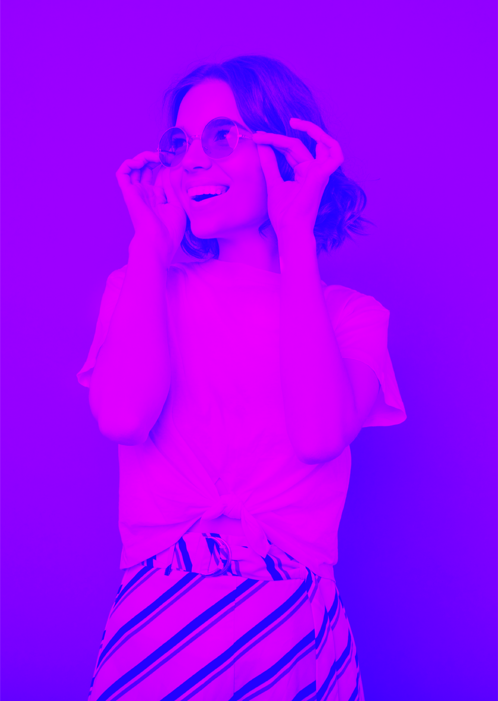
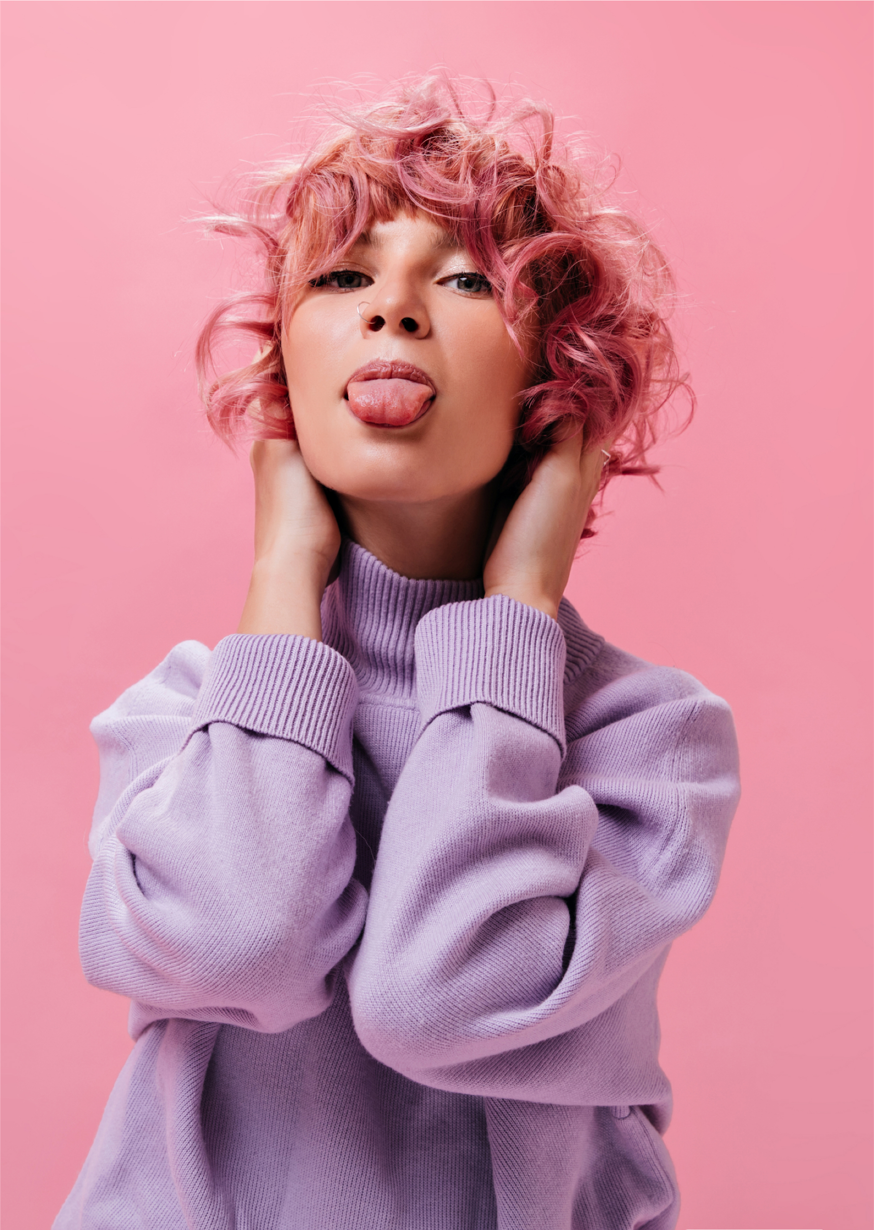
СПАСИБО!
КЛЯЧЕНКОВ МИХАИЛ СЕРГЕЕВИЧ
8 996 953 19 86
Misha-07122001@mail.ru
9

